Slide 1
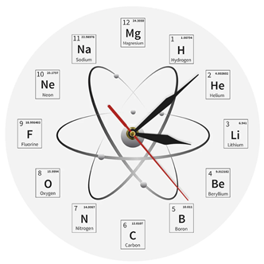


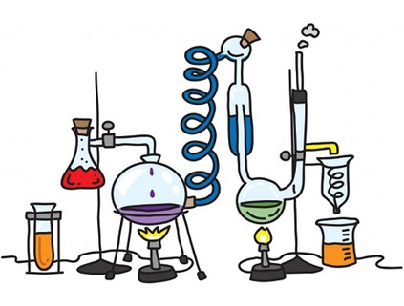
OBVEZNI IZBIRNI PREDMET
POSKUSI V KEMIJI
Osnovna šola Šmarjeta

Slide 2
POSKUSI V KEMIJI
IZ VSEBINE
Izbirni predmet Poskusi v kemiji se v programu osnovne šole povezuje s splošnoizobraževalnim predmetom Kemija v 8. in 9. razredu in tudi s predmetom Naravoslovje v 7. razredu. Predstavlja nadgradnjo navedenih predmetov.
Izbirni predmet Poskusi v kemiji omogoča učencem, da utrdijo, dopolnijo in poglobijo znanja, spretnosti in veščine, ki so jih pridobili pri pouku kemije. Učenci spoznavajo metode varnega eksperimentalnega dela v kemiji, razvijajo eksperimentalne spretnosti in eksperimentalni pristop, ki vključuje: postavljanje hipotez, opazovanje in opisovanje pojavov, preizkušanje, zbiranje in beleženje opažanj in rezultatov, sposobnost osmišljanja, predstavitve opažanj in rezultatov, prepoznavanje soodvisnosti, povezovanje s teorijo in življenjskim okoljem.
Pri izbirnem predmetu Poskusi v kemiji se razvija in poglablja naravoslovna pismenost, osnove znanstvenega, kompleksnega mišljenja, različne spretnosti in veščine ter povezovanje teorije s prakso.

Slide 3
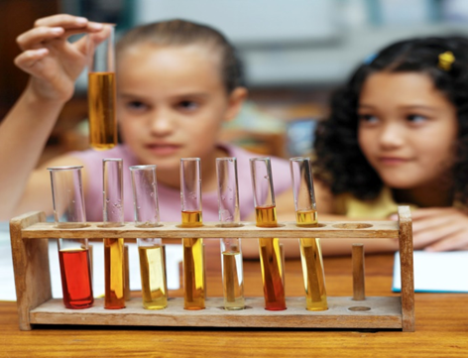
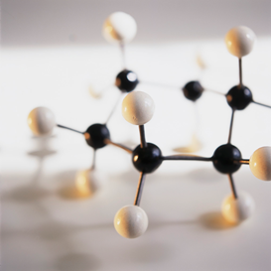

POSKUSI V KEMIJI
ORGANIZACIJA POUKA:
je enoleten,
izvajal se bo v 8. in 9. razredu osnovne šole,
35 ur letno (1 ura tedensko).

Slide 4
POSKUSI V KEMIJI
CILJI PREDMETA:
Učenci:
utrdijo in poglobijo znanje, razumevanje in uporabo kemijskih vsebin s pomočjo samostojnega dela, z razvijanjem razumevanja bistvenih podobnosti in razlik med snovmi na osnovi opazovanj in eksperimentiranja,
razvijajo spretnosti in veščine za varno in učinkovito delo s snovmi, eksperimentiranje in raziskovanje,
seznanijo se z raznolikimi vidiki dela v kemijskem laboratoriju,
urijo se v osnovnih tehnikah in operacijah laboratorijskega in terenskega eksperimentalnega dela,
usvojijo postopke eksperimentiranja: od načrta do izvajanja poskusov, opazovanja, zbiranja, beleženja, razvrščanja, analize in predstavitve podatkov, postavljanja zaključkov in ocenitev smiselnosti rezultatov ter njihovo povezovanje s teorijo in življenjskim okoljem.
Izvajalec predmeta: Darja Gašperšič

Slide 5
